Slide 1
Photo Copyright
Auction
체인빌런
Chain Villain
블록체인 기반
이미지 저작권 경매
Notes:
체인빌런 팀 소개하기

Slide 2
Chain Villain
INDEX
프로젝트 개요
제품 및 기술 동향분석
설계 및 제작
Q&A
Notes:
발표 순서

Slide 3

프로젝트 개요

Slide 4
프로젝트개요
·
블록체인 저작권 경매
탈중앙화, P2P 거래방식
블록
체인
블록
체인
image
image
image
image
Photo
Photo
창작자
소비자
Notes:
지식재산 패러다임의 변화 필요 → 보호대상의 확대, 이용의 활성화 중요
블록체인의 탈중앙화, P2P 거래방식을 이용하여 음악, 사진, 영상 등 콘텐츠 창작자가
직접 소비자에게 제공하고, 소비자가 직접 창작자에게 보상하는 구조

Slide 5
프로젝트개요
·
블록체인 기반 경매 시스템이란?
분산화
암호화
확장성
데이터
투명성
P2P 형태로 정보를 공유하면서 보호하는 것을 목적으로 하여 최근 저작권 분야에서 이익배분의 문제를 해결하기 위한 대안으로 주목 받고 있음
Notes:
왜 블록체인 기반의 경매 사이트인가?
블록체인 기술의 특징인 분산화ㆍ암호화ㆍ확장성ㆍ데이터의 투명성를 기반으로
P2P 형태로 정보를 공유하면서 보호하는 것을 목적으로 하여 최근 저작권 분야에서 이익배분의 문제를 해결하기 위한 대안으로 주목 받고 있음

Slide 6
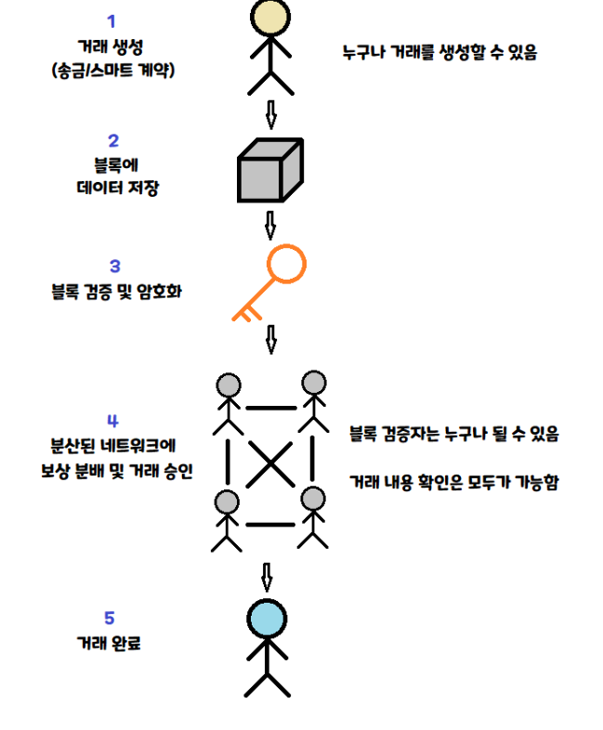
프로젝트개요
·
블록체인의 종류
퍼블릭 블록체인
누구나 네트워크에
참여할 수 있는 블록체인
운영 주체가 불분명하고 독자적인 화폐를 통해 금융 활동

Slide 7
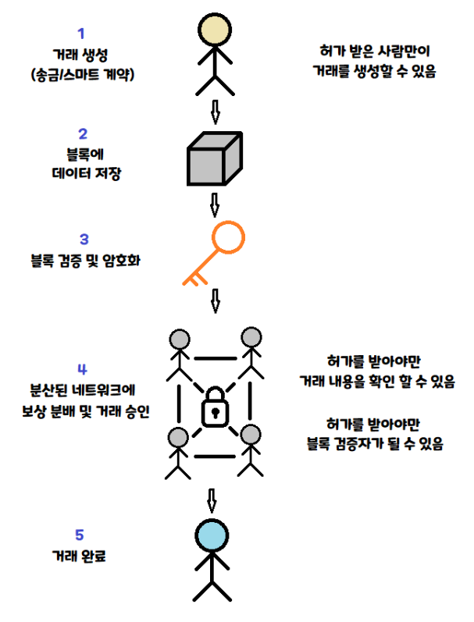
프로젝트개요
·
블록체인의 종류
프라이빗 블록체인
허가된 개인 또는 기관만
참여할 수 있는 블록체인
참여자가 제한된 블록체인,
내부 망을 구축하거나 별도의 인증 방식을 통해 참여가 제한된 블록체인

Slide 8


프로젝트개요
·
이더리움&하이퍼레저패브릭
하나의 블록체인으로만 구성했을 경우
그저 값비싼 분산 원장에 지나지 않기 때문에
이더리움와 패브릭으로 구성

Slide 9
제품 및 동향 분석

Slide 10
2. 제품 및 동향 분석
·
블록체인 동향
판테온 프로젝트 참여
암호화폐 금융거래 플랫폼을 만드는 프로젝트
기존의 퍼블릭 블록체인 프로젝트에 프라이빗 프로젝트를 추가해 양쪽의 요구사항을 만족

Slide 11
2. 제품 및 동향 분석
·
블록체인 흐름
① 참여자(participants)들이 가지고 있는
② 유무형의 자산(assets)을
③ 스마트 계약(smart contract)을 기반으로
④ 거래(transaction)를 투명하게 공유하는 기술
Notes:
① 참여자(participants)들이 가지고 있는
② 유무형의 자산(assets)*을
③ 스마트 계약(smart contract)**을 기반으로
④ 거래(transaction)를 투명하게 공유하는 기술

Slide 12
2. 제품 및 동향 분석
·
경매과정
03
02
01
서비스 제공자가 배포해 놓은 스마트 컨트랙트를 호출
사용자가 직접 경매를 생성하고 다른 사용자가 경매에 참여(입찰)
경매 낙찰시 소유권 이전이 발생, 이를 패브릭에 기록해 소유권 이력 관리
Notes:
P2P 경매 시스템은 크게 프론트, 백엔드, 이더리움, 패브릭으로 구성

Slide 13

설계 및 제작

Slide 14
3. 설계 및 제작
ㅂㅂㅂ
·
추진일정
 | 1주 | 2주 | 3주 | 4주 | 5주 | 6주 | 7주
 | 08.19 ~ 08.26 | 08.26 ~ 09.06 |  | 09.09 ~ 10.11
DB
Ethereum
HyperLedger fabric
Front-end
Back-end

Slide 15



·
프로젝트 구성
Aws
Front-End
Back-End
REST API

Slide 16
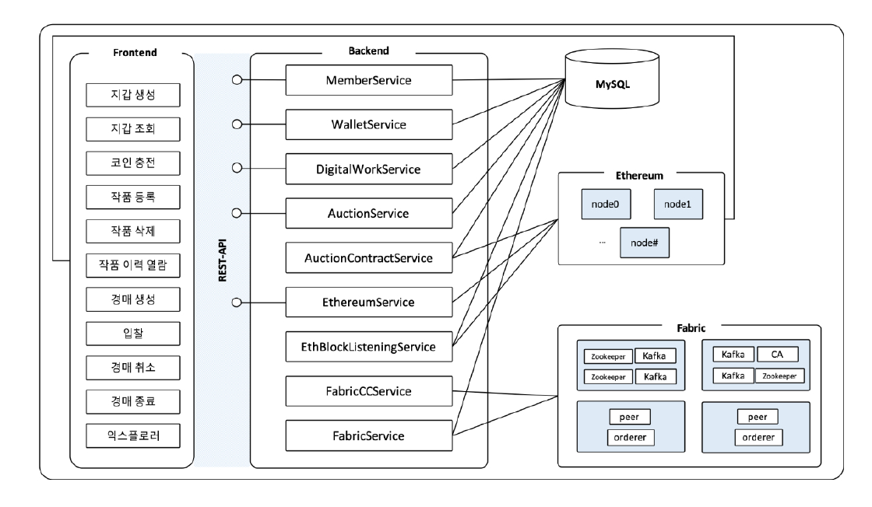

Slide 17

·
지갑생성

Slide 18
·
경매생성
Notes:
등록된 작품을 가지고 경매를 생성
경매 기간 내에 입찰 / 낙찰이 가능
최소 경매가 이상으로 입찰을 하면 최고 입찰자가 바뀜
최고 입찰자가 존재하면 이 이상으로 입찰을 해야 입찰이 가능
기간이 끝나거나 경매 낙찰을 하게되면 작품 소유권이 변경되며 해당 금액이 경매자에게 들어가게됨

Slide 19
·
경매입찰

Slide 20
·
경매낙찰

Slide 21
·
경매취소

Slide 22
·
작품 소유권 이전
Notes:
작품을 처음 등록했을 때부터 소유권이 기록이 되며
경매를 통해 작품에 대한 저작권, 즉 소유권이 넘어가게 되면 해당 일시와 함께 변경된 소유권이 기록된다 ( 패브릭 )

Slide 23
·
기타 익스플로러 기능
Notes:
auction에는 최근 10개의 경매 정보가 나타나며, 진행중 / 종료, 최고 입찰 금액과 최고 입찰자의 이름과 아이디, 종료일시를 보여준다
block에는 최근 10개의 채굴된 block과 해당 block에 대한 정보가 나타난다
transaction에는 최근 10개의 트랜잭션 정보가 나타나며 이 트랜잭션에 기록된 여러 정보가 나타난다

Slide 24
감사합니다 :D
Q&A
http://13.125.178.26:3308/#/

